Slide 1
INSTALACIONES II
ELÉCTRICAS
DOCENTE
ARQ. GABRIELA LUNA MACHADO

Slide 2
Cálculo del Consumo de Energía y Diseño de Circuitos Eléctricos
Entender el cálculo del consumo energético en residenciales y equipamientos.
Conocer el diseño de circuitos de alumbrado y fuerza, así como los requisitos para su correcta ejecución.
Aplicar estrategias de ahorro energético en proyectos para lograr eficiencia y sostenibilidad.
Familiarizarse con el cálculo de carga eléctrica y la distribución adecuada de circuitos en una instalación
INSTALACIONES ELÉCTRICAS

Slide 3
Cálculo del Consumo de Energía y Diseño de Circuitos Eléctricos
¿Qué es el consumo de energía eléctrica?
El consumo energético es la cantidad de electricidad utilizada por los dispositivos o sistemas dentro de una vivienda durante un periodo de tiempo determinado, generalmente medido en kWh (kilovatios-hora)
Tipos de circuitos eléctricos que encontramos:
Circuitos de alumbrado:
Luminarias y dispositivos relacionados con la iluminación de espacios.
Cálculo: número de luminarias y potencia total.
Circuitos de fuerza:
Tomacorrientes, electrodomésticos, calefones, etc.
Cálculo: dispositivos y equipos conectados a la red.
INSTALACIONES ELÉCTRICAS

Slide 4
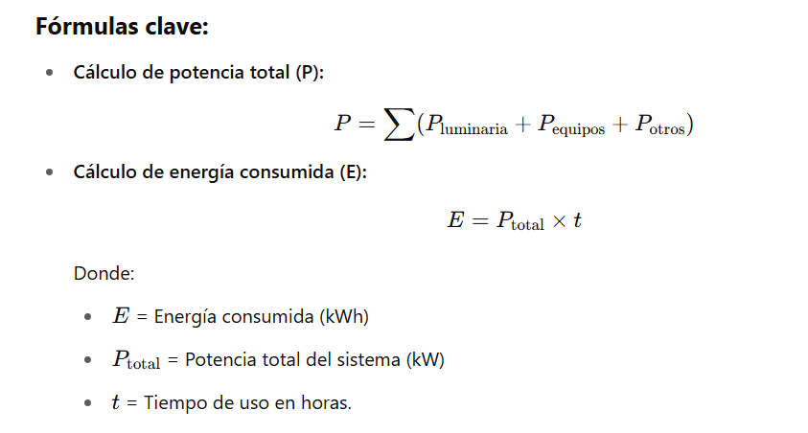
Cálculo del Consumo de Energía y Diseño de Circuitos Eléctricos
Cálculo de la carga total de un circuito:
Para calcular el consumo, se deben conocer:
Potencia de cada dispositivo (en watts o kilovatios).
Tiempo de uso diario de cada dispositivo.
INSTALACIONES ELÉCTRICAS

Slide 5
Cálculo del Consumo de Energía y Diseño de Circuitos Eléctricos
La potencia eléctrica (P) es la cantidad de energía que una luminaria consume por unidad de tiempo. Se mide en vatios (W) y depende del tipo de fuente de luz (incandescente, fluorescente, LED, etc.).
INSTALACIONES ELÉCTRICAS
Esta fórmula se usa cuando no conoces la potencia directa y solo tienes el voltaje y la corriente que consume el artefacto.

Slide 6
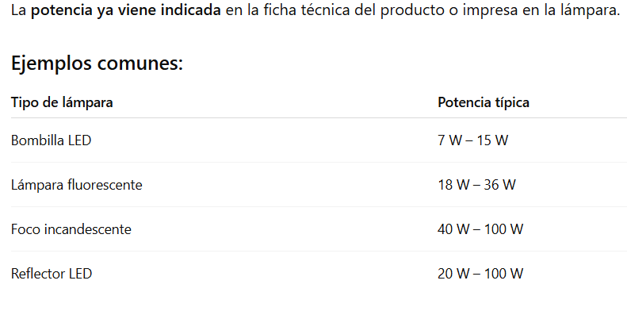
Cálculo del Consumo de Energía y Diseño de Circuitos Eléctricos
INSTALACIONES ELÉCTRICAS

Slide 7
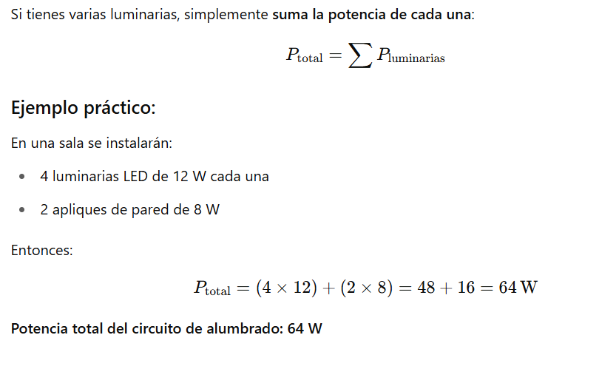
Cálculo del Consumo de Energía y Diseño de Circuitos Eléctricos
Calcular la potencia total del circuito de alumbrado:
INSTALACIONES ELÉCTRICAS

Slide 8
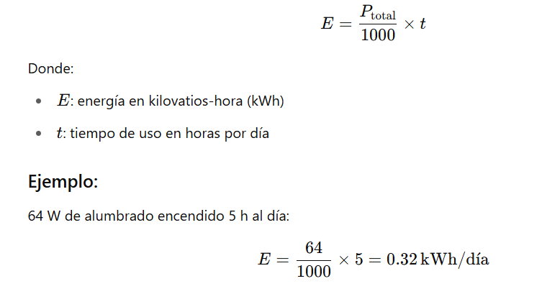
Cálculo del Consumo de Energía y Diseño de Circuitos Eléctricos
Para consumo energético (en kWh):
INSTALACIONES ELÉCTRICAS

Slide 9
Cálculo del Consumo de Energía y Diseño de Circuitos Eléctricos
Cálculo de la potencia del circuito de fuerza:
En instalaciones eléctricas residenciales, un circuito de fuerza alimenta equipos de uso general o especializado (electrodomésticos, herramientas, cargadores, etc.), conectados a tomacorrientes.
Formula básica para el cálculo de la potencia del circuito de fuerza:
INSTALACIONES ELÉCTRICAS

Slide 10
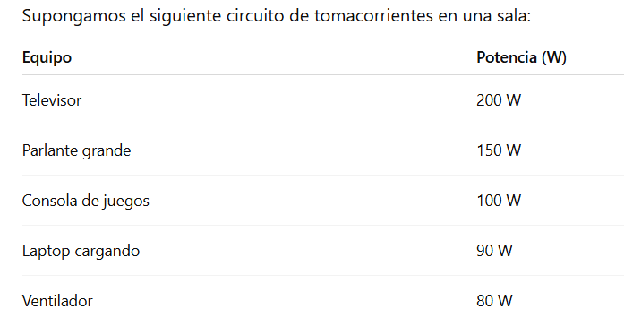
Cálculo del Consumo de Energía y Diseño de Circuitos Eléctricos
Cálculo de la potencia del circuito de fuerza:
INSTALACIONES ELÉCTRICAS

Slide 11
Cálculo del Consumo de Energía y Diseño de Circuitos Eléctricos
Calcular la corriente:
INSTALACIONES ELÉCTRICAS
Selección del cable y protección:
Corriente estimada: 5.64 A
Cable recomendado: conductor de 2.5 mm² de cobre (soporta hasta ~20 A)
Disyuntor recomendado: 10 A

Slide 12
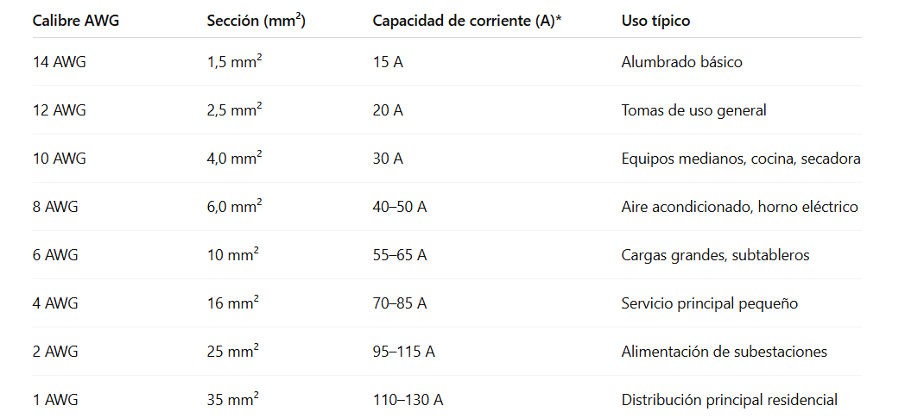
Cálculo del Consumo de Energía y Diseño de Circuitos Eléctricos
Tabla comparativa de calibres de conductores:
INSTALACIONES ELÉCTRICAS

Slide 13
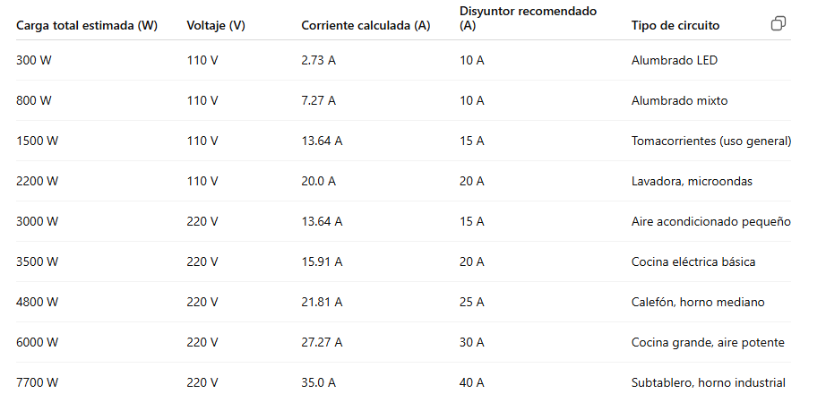
Cálculo del Consumo de Energía y Diseño de Circuitos Eléctricos
Tabla orientativa: ¿Qué disyuntor debo usar según la carga?
INSTALACIONES ELÉCTRICAS

Slide 14
Cálculo del Consumo de Energía y Diseño de Circuitos Eléctricos
Principales estrategias de ahorro:
Uso de iluminación LED:
Menor consumo y mayor durabilidad.
Sistemas solares fotovoltaicos:
Energía renovable para reducir la dependencia de la red eléctrica.
Automatización y sensores de movimiento:
Encendido y apagado automático según necesidad, evitando el uso innecesario de energía.
Aislamiento adecuado:
Minimizar la pérdida de calor o frío, reduciendo la carga de sistemas de calefacción y refrigeración.
INSTALACIONES ELÉCTRICAS

Slide 15
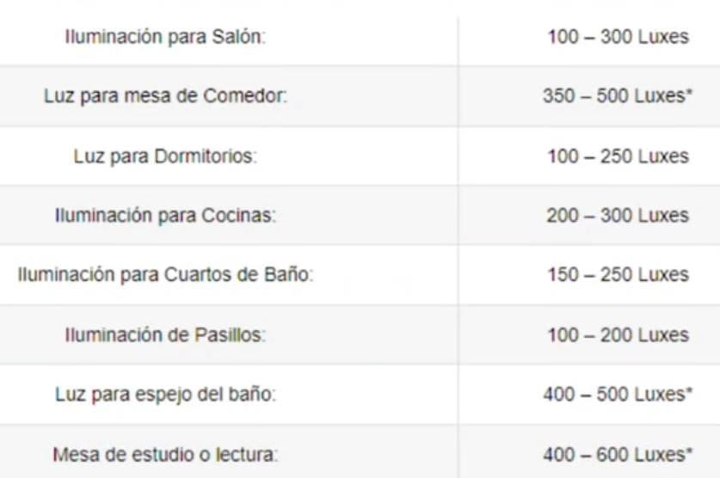
.
Cálculo del Consumo de Energía y Diseño de Circuitos Eléctricos
Recomendaciones a considerar para el ahorro energético:
Elige luminarias LED, más eficientes.
Ubica correctamente los puntos de luz para evitar sobre iluminación.
Aplica el nivel de iluminancia recomendado (en lux) para cada espacio
INSTALACIONES ELÉCTRICAS

Slide 16
Cálculo del Consumo de Energía y Diseño de Circuitos Eléctricos
Actividad Práctica
Iluminación y Arquitectura Comunitaria
Elige un centro turístico comunitario o rural en tu provincia o región (hostería, lodge, centro de interpretación, eco alojamiento, parque, etc.).
Identificar ubicación, contexto, actividades que se generan en el centro
Áreas y espacios
Para cuantas personas está proyectada
Tipo de sistema (convencional, solar, mixto).
Tipo de estructura, (hormigón, acero, piedra, bamboo)
Organización del cableado (visible, oculto, área técnica).
Tipos de luminarias, tomacorrientes, tablero.
INSTALACIONES ELÉCTRICAS

Slide 17
Cálculo del Consumo de Energía y Diseño de Circuitos Eléctricos
Actividad Práctica
Iluminación y Arquitectura Comunitaria
Realiza el cálculo de la potencia de iluminación necesaria por espacio
Realiza el cálculo de la potencia de fuerza necesaria por espacio
Realiza el cálculo de otros equipos que planteas sean conectados
Realiza el cálculo de energía necesaria por espacio
Plantea donde se ubicara el tablero de distribución
Realiza un planteamiento de los circuitos de iluminación
Realiza un planteamiento de los circuitos de tomas
Realiza un planteamiento de los circuitos de tomas especiales
Identifica que calibre de cable será utilizado por circuito
Identifica que tipo de disyuntor necesitas por circuito
INSTALACIONES ELÉCTRICAS

